Slide 1
网络程序设计

Slide 2



网络应用的结构
客户端client
服务器server
客户端client
客户端client

Slide 3
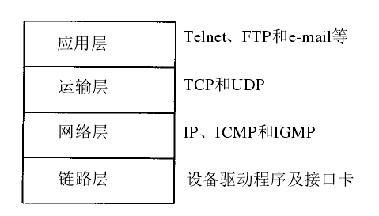
1. 网络基础
TCP (Transmission Control
Protocol/Internet Protocol)
Internet通信的主要方式
四层结构
1) 链路层，有时也称作数据链路层或网络接口层，通常包括操作系统中的设备驱动程序和计算机中对应的网络接口卡。它们一起处理与电缆（或其他任何传输媒介）的物理接口细节。
2) 网络层，有时也称作互联网层，处理分组在网络中的活动，例如分组的选路。在TCP/IP协议族中，网络层协议包括 IP协议（网际协议），ICMP协议（Internet互联网控制报文协议），以及IGMP协议（Internet组管理协议）。

Slide 4
1. 网络基础
3) 运输层主要为两台主机上的应用程序提供端到端的通信。在 TCP/IP协议族中，有两个互不相同的传输协议
Tcp udp
4) 应用层负责处理特定的应用程序细节。几乎各种不同的 TCP/IP实现都会提供下面这些通用的应用程序：
Telnet 远程登录。
FTP 文件传输协议。
SMTP 简单邮件传送协议。
SNMP 简单网络管理协议

Slide 5
1.网络基础- IP地址
IP地址:用于唯一识别连接到Internet上的计算机
地址表示方式
IPv4: 点分10进制表示方式，四个整数用点分开，每个十进制数字代表一个8 bits整数，如192.168.123.1
IPv6: 点分16进制表示方式，八个整数用点分开，每个十六进制数字代表一个16bits整数，如CDCD:910A:2222:5498:8475:1111:3900:2020
域名
www.sohu.com （演示访问Internet的过程)
InetAddress address = InetAddress.getByName(“www.sohu.com”); (程序示例)
本地IP
127.0.0.1 等同于 localhost
Notes:
import java.net.InetAddress;
public class InetAddressTest
{
public static void main(String[] args)
{
try
{
if (args.length > 0)
{
String host = args[0];
InetAddress[] addresses = InetAddress.getAllByName(host);
for (InetAddress a : addresses)
System.out.println(a);
}
else
{
InetAddress localHostAddress = InetAddress.getLocalHost();
System.out.println(localHostAddress);
}
}
catch (Exception e)
{
e.printStackTrace();
}
}
}

Slide 6
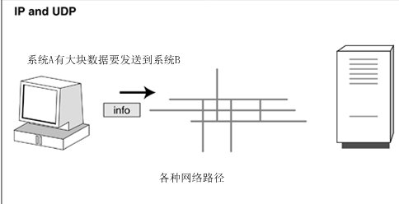
1.网络基础-UDP
如果要发送多于单个分组的数据，可以把这些数据分成多个组，然后进行发送。我们把发送的这些组称为“用户数据报”（User Datagram）或“分组”（packet）。

Slide 7
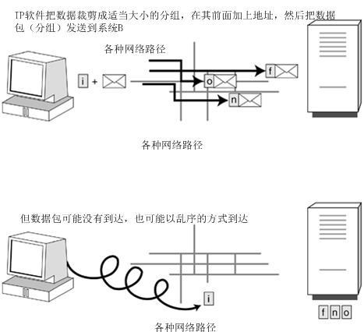
1.网络基础-UDP

Slide 8
1.网络基础-tcp
保证按分组发送的顺序可靠地把它们送达目的地，这个协议称为传输控制协议(TCP)。
TCP也使用IP作为它的底层协议，把一系列数据位传递到正确的IP地址中。
Internet上的每个计算机都有一个IP地址，不同于UDP的是，在整个传输会话期间，TCP支持端到端的连接。
它首先需要建立连接，同时要花费一定的开销，确保可靠有序的传递。

Slide 9
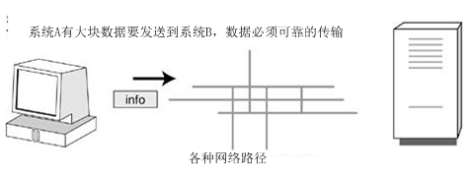
1.网络基础-tcp

Slide 10
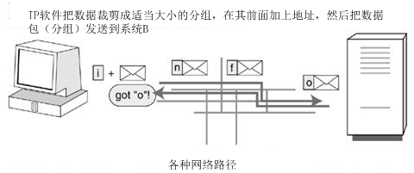
1.网络基础-tcp
直到所有的数据发送完毕，两个系统间的Internet路径一直保持打开

Slide 11
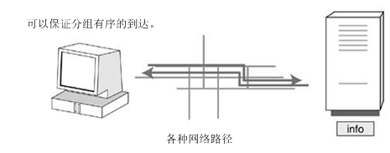
1.网络基础-tcp

Slide 12
1.网络基础-端口号
有两种意思
一是物理意义上的端口，比如，ADSL Modem、集线器、交换机、路由器用于连接其他网络设备的接口，如RJ-45端口、SC端口等等；
二是逻辑意义上的端口，一般是指TCP/IP协议中的端口，端口号的范围从0到65535，比如用于浏览网页服务的80端口，用于FTP服务的21端口等等。
NETSTAT -a -n

Slide 13
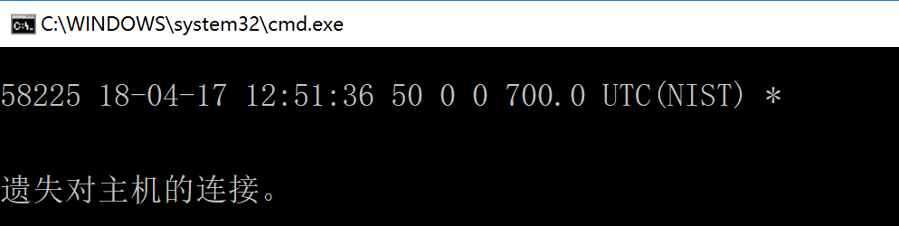
2. Socket基础-telnet工具
telnet time-A.timefreq.bldrdoc.gov 13
按照约定，时间服务总是使用端口13。
运行在远程计算机上的服务器软件不停地等待那些希望与端口13连接的网络请求。
当远程计算机上的操作系统接收到一个请求与端口13连接的网络数据包时，它便唤醒正在监听网络连接请求的服务器进程，井为两者建立连接。

Slide 14
2. Socket基础-telnet工具
下面是另一个同类的试验，但它更加有趣。请执行以下操作;
1使用telnet连接到java.sun.com上的端口80。
2.请准确输人下面这行文字，勿按回车键。注意只在第一个斜杠两侧有空格，而第二个斜杠两侧没有空格。然后按两次Enter键。
Get / HTTP/1.0
观察操作返回的结果。它看上去应该是你非常熟悉的，你得到的是一个HTML格式的文本，即Java.sun.com的主页。这个过程与使用浏览器访问某个网页所经历的过程是完全一致的，它使用HTTP协议从服务器请求web页面。当然，浏览器能够可视化地显示了HTML内容。

Slide 15
2. Socket基础-模拟telnet
Socket s = new Socket("time-A.timefreq.bldrdoc.gov", 13);
InputStream inStream = s.getInputStream();
Scanner in = new Scanner(inStream);
while (in.hasNextLine())
{
String line = in.nextLine();
System.out.println(line);
}
Notes:
public class SocketTest
{
public static void main(String[] args)
{
try
{
Socket s = new Socket("time-A.timefreq.bldrdoc.gov", 13);
try
{
InputStream inStream = s.getInputStream();
Scanner in = new Scanner(inStream);
while (in.hasNextLine())
{
String line = in.nextLine();
System.out.println(line);
}
}
finally
{
s.close();
}
}
catch (IOException e)
{
e.printStackTrace();
}
}
}

Slide 16
2. Socket基础-发送邮件
发送电子邮件时需要使用计算机系统中的端口25建立套接字连接
SMTP（Simple Mail Transfer Protocol）即简单邮件传输协议,它是一组用于由源地址到目的地址传送邮件的规则，由它来控制信件的中转方式。
telnet smtp.yourisp.com 25
220 smtp.yourisp.com STMP
HELO
250 smtp.yourisp.com
QUIT
221 smtp.yourisp.com

Slide 17
2. Socket基础-发送邮件
sock = new Socket("localhost", 25);
bis = new BufferedReader(
new InputStreamReader(sock.getInputStream()));
ps = new PrintStream(sock.getOutputStream());
ps.flush();
sock.close(
Notes:
import java.io.*;
import java.net.*;
public class email {
public static void main(String args[]) throws IOException {
Socket sock;
BufferedReader bis;
PrintStream ps;
sock = new Socket("localhost", 25);
bis = new BufferedReader(
new InputStreamReader(sock.getInputStream()));
ps = new PrintStream(sock.getOutputStream());
ps.println("mail from: trelford");
//System.out.println( dis.readLine() );
// Exercise for student:
// check all responses from the SMTP server
// They should all start with "2nn" or "3nn"
// Any different reply code means a failure to send mail.
System.out.println(bis.readLine());
String Addressee= "linden";
ps.println("rcpt to: " + Addressee);
//System.out.println( dis.readLine() );
System.out.println(bis.readLine());
ps.println("data");
//System.out.println( dis.readLine() );
System.out.println(bis.readLine());
ps.println("This is the message\n that Java sent");
ps.println(".");
System.out.println(bis.readLine());
ps.flush();
sock.close();
}
}

Slide 18
2. Socket基础-服务器端socket
ServerSocket s = new ServerSocket(8192);
用于建立一个负责监控端口8192的服务器。以下代码:
Socket incoming = s.accept();
用于告诉程序不停地等待，直到有客户端连接到这个端口。一旦有人通过网络间该端口发送了正确的连接请求，该方法就会返回一个表示连接已经建立的Socket对象。对象来得到输入流和输出流，代码如下:
InputStream inStream = incoming.getInputStream();
OutputStream outStream = incoming.getOutputStream();
out.println("UTC Time: " +gmtFormat.format(now.getTime()));
当使用telnet通过端口8192连接到这个服务器程序时，将会在终端屏幕上看到服务器发回的时间信息：
Notes:
public class NtpServerSample
{
public static void main(String[] args )
{
try
{
// establish server socket
ServerSocket s = new ServerSocket(8192);
System.out.println("Ntp Server started!");
// wait for client connection
Socket incoming = s.accept( );
try
{
OutputStream outStream = incoming.getOutputStream();
PrintWriter out = new PrintWriter(outStream, true /* autoFlush */);
java.util.Calendar now=java.util.Calendar.getInstance();
DateFormat gmtFormat = new SimpleDateFormat("yy-MM-dd HH:mm:ss");
TimeZone gmtTime = TimeZone.getTimeZone("UTC");
gmtFormat.setTimeZone(gmtTime);
out.println("UTC Time: " +gmtFormat.format(now.getTime()));
}
finally
{
incoming.close();
}
}
catch (IOException e)
{
e.printStackTrace();
}
}
}

Slide 19
2. Socket基础-服务器端socket
编译并运行这个程序。然后使用telnet连接到服务器localhost(或IP地址127.0.0.1)和端口8192
如果你直接连接到因特网上。那么世界上任何人都可以访问到你的回送服务器，只要他们知道你的IP地址和端口号。然而示例程序存在一个非常严重的问题，就是启动后只能为一个客户提供服务，然后程序就会关闭，稍后我们以http为例来说明和解决这个问题。
Notes:
public class NtpServerDemo
{
public static void main(String[] args )
{
try
{
// establish server socket
ServerSocket s = new ServerSocket(8192);
System.out.println("Ntp Server started!");
// wait for client connection
Socket incoming = s.accept( );
try
{
OutputStream outStream = incoming.getOutputStream();
PrintWriter out = new PrintWriter(outStream, true /* autoFlush */);
java.util.Calendar now=java.util.Calendar.getInstance();
DateFormat gmtFormat = new SimpleDateFormat("yy-MM-dd HH:mm:ss");
TimeZone gmtTime = TimeZone.getTimeZone("UTC");
gmtFormat.setTimeZone(gmtTime);
out.println("UTC Time: " +gmtFormat.format(now.getTime()));
}
finally
{
incoming.close();
}
}
catch (IOException e)
{
e.printStackTrace();
}
}
}

Slide 20
Socket基础- ServerSocket API
public ServerSocket() throws IOException;
public ServerSocket(int) throws IOException;
public ServerSocket(int,int) throws IOException;
public ServerSocket(int,int,InetAddress) throws IOException;
public Socket accept() throws java.io.IOException;
public void close() throws java.io.IOException;
public java.nio.channels.ServerSocketChannel getChannel();
public void bind(SocketAddress) throws IOException;
public void bind(SocketAddress, int) throws IOException;
public boolean isBound();
….

Slide 21
3. HTTP服务器实例开发
Web浏览器是一个客户端程序，它通过套接字连接到服务器的HTTP端口，发送请求信息，然后显示由服务器返回的响应信息。如果使用Java提供的能够生成HTML的GUI组件，一个基本的浏览器只需200行代码即可写成。
Web服务器是一个服务器程序，它将监听HTTP（缺省为80）端口，等待外来的请求，然后根据用户的要求，把相应的响应信息(如本地文件的内容)返回给请求者。
如果只返回本地文件的内容，服务器程序只需几十行代码即可实现。

Slide 22
3. HTTP服务器实例开发-处理单个客户端的请求信息
final int httpd = 80;
ServerSocket ssock = new ServerSocket(httpd);
System.out.println("have opened port 80 locally");
Socket sock = ssock.accept();
System.out.println("client has made socket connection");
OneConnection client = new OneConnection(sock);
String s = client.getRequest();
如果正确，该程序将输出下列信息：
have opened port 80 locally
然后打开浏览器，:
http://looalhos/a/b.html
Notes:
import java.io.*;
import java.net.*;
public class HTTPServer {
public static void main(String a[]) throws Exception {
final int httpd = 80;
ServerSocket ssock = new ServerSocket(httpd);
System.out.println("have opened port 80 locally");
Socket sock = ssock.accept();
System.out.println("client has made socket connection");
OneConnection client = new OneConnection(sock);
String s = client.getRequest();
}
}
class OneConnection {
Socket sock;
BufferedReader in = null;
DataOutputStream out = null;
OneConnection(Socket sock) throws Exception{
this.sock = sock;
in = new BufferedReader(
new InputStreamReader
( sock.getInputStream() ) );
out = new DataOutputStream(sock.getOutputStream());
}
String getRequest() throws Exception {
String s=null;
while ( (s=in.readLine())!=null) {
System.out.println("got: "+s);
}
return s;
}
}

Slide 23
3.httpServer-获取HTTP命令
while ( (s=in.readLine())!=null) {
System.out.println("got: "+s);
if (s.indexOf("GET") > -1) {
out.writeBytes("HTTP-1.0 200 OK\r\n");
s = s.substring(4);
int i = s.indexOf(" ");
System.out.println("file: "+ s.substring(0, i));
return s.substring(0, i);
}
}
主程序需要构造一个OneConnection_A对象，然后调用它的getRequest()方法。从此处开始首先读取文件，然后再把文件内容输出到套接字中。
Notes:
class OneConnection_A extends OneConnection {
OneConnection_A(Socket sock) throws Exception {
super(sock);
}
String getRequest() throws Exception {
String s=null;
while ( (s=in.readLine())!=null) {
System.out.println("got: "+s);
if (s.indexOf("GET") > -1) {
out.writeBytes("HTTP-1.0 200 OK\r\n");
s = s.substring(4);
int i = s.indexOf(" ");
System.out.println("file: "+ s.substring(0, i));
return s.substring(0, i);
}
}
return null;
}
}

Slide 24
3.httpServer-sendfile
File f = new File(where);
DataInputStream din = new DataInputStream(
new FileInputStream(
din.readFully(buf);
out.writeBytes("Content-Length: " + len + "\r\n");
out.writeBytes("Content-Type: text/html\r\n\r\n");
out.write(buf);
主程序需要构造一个OneConnection_B对象，然后调用它的sendfile方法。
在“/tmp”,目录下放置一个用于测试的HTML文件(如example.html，然后启动服务器程序。
Notes:
Main()中增加:client.sendfile(s)
class OneConnection_B extends OneConnection_A {
OneConnection_B(Socket sock) throws Exception {
super(sock);
}
void sendFile(String fname) throws Exception {
String where = "/tmp/" + fname; // create dir if necessary
if (where.indexOf("..") > -1)
throw new SecurityException("No access to parent dirs");
System.out.println("looking for " + where);
File f = new File(where);
DataInputStream din = new DataInputStream(
new FileInputStream(f) );
int len = (int) f.length();
byte[] buf = new byte[len];
din.readFully(buf);
out.writeBytes("Content-Length: " + len + "\r\n");
out.writeBytes("Content-Type: text/html\r\n\r\n");
out.write(buf);
out.flush();
out.close();
}
}

Slide 25
3.http server- 支持并发的HTTP服务器
多个客户端同时连接到我们的服务器上。
也就是说当成功调用accept的时候，将创建一个新的线程来处理服务器和该客户端之间的连接
while (true)
{
Socket incoming = s.accept();
Runnable r = new ThreadedHandler (incoming);
Thread t = new Thread(r);
t.start();
}

Slide 26
3.http server- 支持并发的HTTP服务器
优点
1.使服务器具有扩展能力。服务器可以在处理其他清求的同时，接受新的清求。
2.通过在新的线程，用户处理每个清求，客户端不必等待协个请求都处理完之后再提出新的请求。
3．程序的源代码可以很好地进行组织，因为服务器的处理是采用不同的类编写的。
示例：Http Server4
Notes:
import java.io.*;
import java.net.*;
class OneConnection_C extends OneConnection_B
implements Runnable {
OneConnection_C(Socket sock) throws Exception {
super(sock);
}
public void run() {
try {
String filename = getRequest();
sendFile(filename);
} catch (Exception e) {
System.out.println("Excpn: " + e);}
}
}
public class HTTPServer4 {
public static void main(String a[]) throws Exception {
final int httpd = 80;
ServerSocket ssock = new ServerSocket(httpd);
while (true) {
Socket sock = ssock.accept();
System.out.println("client has made socket connection");
OneConnection_C client = new OneConnection_C(sock);
new Thread(client).start();
}
}
}

Slide 27
4.URL类
类URL 代表一个统一资源定位符，它是指向互联网“资源”的指针。
统一资源定位符（URL，英语UniformResourceLocator的缩写）也被称为网页地址，是因特网上标准的资源的地址。它最初是由蒂姆·伯纳斯－李发明用来作为万维网的地址的。现在它已经被万维网联盟编制为因特网标准RFC1738了
http://archive.ncsa.uiuc.edu/SDG/Software/Mosaic/Demo/url-primer.html
public URL(String spec) throws MalformedURLException
Notes:
public URL(String spec) throws MalformedURLException

